Slide 1
LAS COMUNICACIONES NAVALES DEL BUQUE ESCUELA GUAYAS DURANTE EL CRUCERO INTERNACIONAL 2012. PROPUESTA DE OPTIMIZACIÓN DE SUS PROCESOS
ARMADA DEL ECUADOR
UNIVERSIDAD NAVAL
¨COMANDANTE RAFAEL MORÁN VALVERDE¨
DIRECTOR
TNFG-SU PLAZAS JARRÍN David Alejandro
AUTOR
GM 4/B SION SARZOSA RONNY

Slide 2
AGENDA
Introducción
Objetivos
Fundamentación Teórica
Metodología
Propuesta
Conclusiones
Recomendaciones.

Slide 3
Introducción
Conocimiento muy limitado de las Comunicaciones Navales
Los Guardiamarinas puedan mejorar su desempeño durante los Cruceros de instrucción.
Períodos de embarque los Guardiamarinas.
Notes:
Ésta es otra opción para una diapositiva Información general.

Slide 4
Las comunicaciones navales dentro de un buque son fundamentales
Empleo y el conocimiento acerca de que comunicaciones
Sincronización y ejecución de las diferentes maniobras

Slide 5
AGENDA
Introducción
Objetivos
Fundamentación Teórica
Metodología
Propuesta
Conclusiones
Recomendaciones.

Slide 6
OBJETIVO GENERAL
Elaborar una guía como propuesta de mejoramiento de los procesos del sistema de comunicaciones navales del BESGUA entorno al crucero internacional 2012, que permita adquirir los conocimientos necesarios en el campo de las Comunicaciones Navales.

Slide 7
OBJETIVOS ESPECÍFICOS
Recopilar información que abarque dentro del campo de las comunicaciones navales durante el Crucero Internacional Atlántico 2012..
Identificar las características de los equipos de comunicación del BESGUA.
Analizar los datos recopilados durante la investigación, determinando la importancia del mismo y cuáles son las características principales que debe tener una guía de instrucción..

Slide 8
AGENDA
Introducción
Objetivos
Fundamentación Teórica
Metodología
Propuesta
Conclusiones
Recomendaciones.

Slide 9
PROCESO DE COMUNICACIÓN NAVAL

Slide 10
FUNDAMENTACIÓN TEÓRICA}
Sistema de comunicación naval
La comunicación y la información
Proceso de la comunicación
Guía técnica de comunicación naval
Evolución de las comunicaciones navales

Slide 11
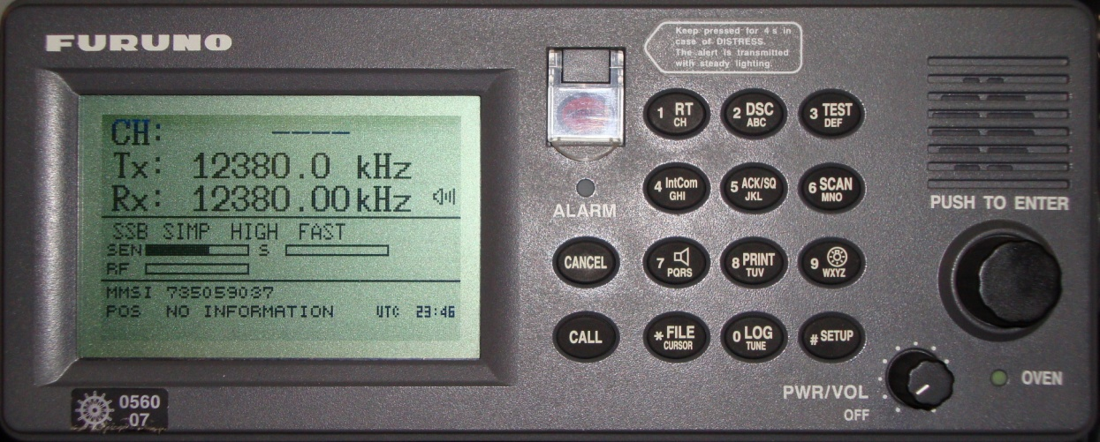
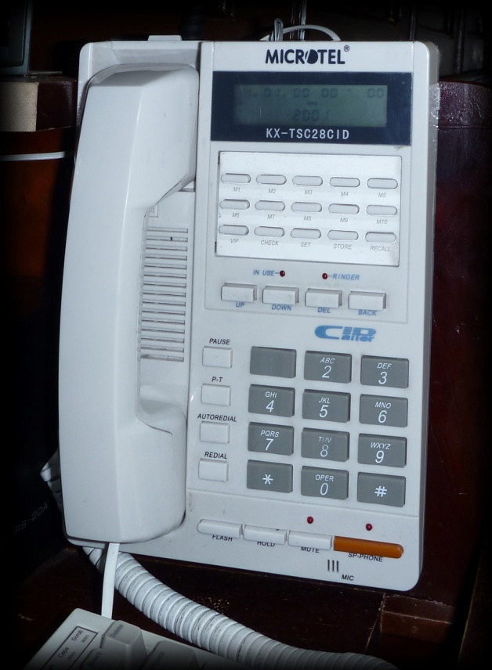
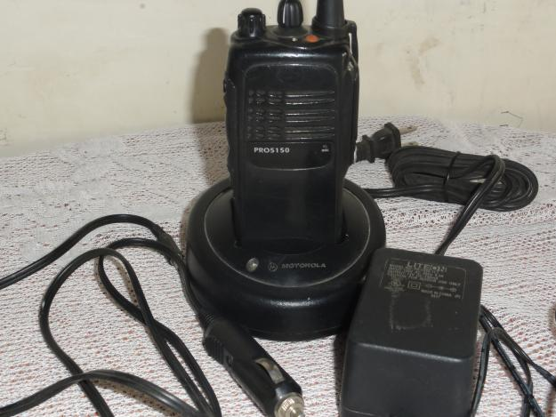
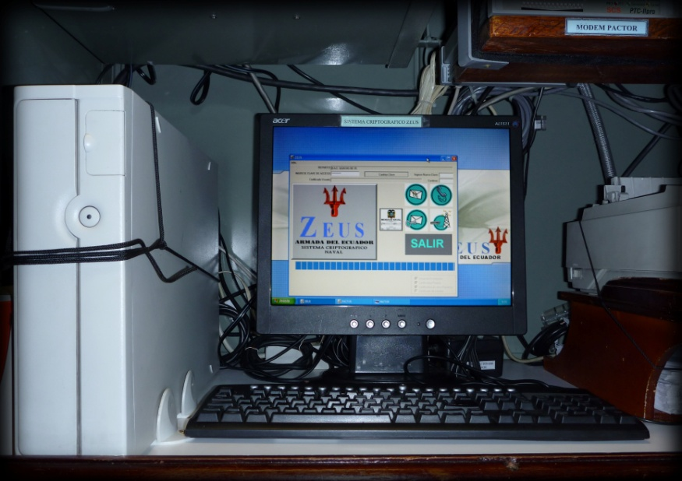
FUNDAMENTACIÓN TEÓRICA}
COMUNICACIONES NAVALES
INTERNAS
EXTERNAS

Slide 12
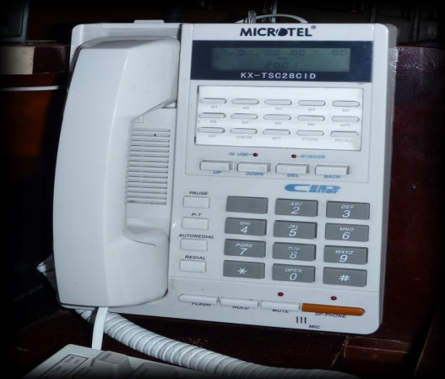
FUNDAMENTACIÓN TEÓRICA}
INTERNAS
SISTEMA TELEFÓNICO

Slide 13
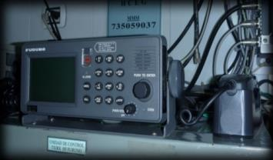
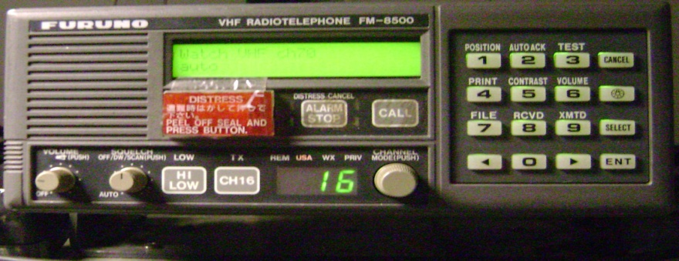
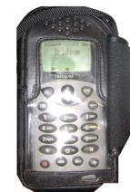
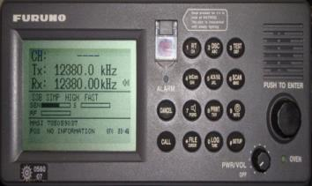
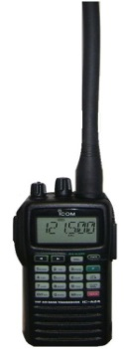
UHF
Transreceptor Furuno
VHF
Furuno VHF-FM 8500
HF
Equipo UHF Troncalizado
EXTERNAS
Teléfono Satelital Iridium
Sistema Criptografico ZEUS
EQUIPOS DE COMUNICACIÓN
EQUIPOS CRIPTOGRÁFICOS
Air Band Transceiver
EQUIPOS SATELITALES

Slide 14
CONVENIOS INTERNACIONALES
SOLAS 74
Reglamento de Radiocomunicaciones
Persiguen adecuar el marco legal de las telecomunicaciones marítimas basadas en los avances de la tecnología de la información
Toda nave que efectúa viajes internacionales

Slide 15
AGENDA
Introducción
Objetivos
Fundamentación Teórica
Metodología
Propuesta
Conclusiones
Recomendaciones.

Slide 16
Metodológica
Teórica
Práctica
Uso de Encuesta al personal del Buque Escuela Guayas y análisis de los resultados obtenidos.
Uso de manuales teóricos - ESMAAR 501
Se genera en la participación de los Guardiamarinas Durante el crucero de instrucción en las actividades diarias ya sean académicas y prácticas.

Slide 17
¿Cree usted que al optimizar el proceso de comunicación naval el personal sentirá mayor seguridad y confianza en el sistema de comunicación y el manejo de los equipos?
Alternativas | % | FRECUENCIA
SI | 90 % | 45
NO | 2% | 1
A VECES | 8% | 4
Total | 100 % | 50
Notes:
Titulo en el grafico

Slide 18
¿Con que frecuencia se han presentado irregularidades en comunicación al no tener en claro el proceso de comunicación o no haber un adecuado mantenimientos de sus equipos?
Alternativas | % | Frecencia
DIARIO | 11 % | 45
SEMANAL | 84% | 1
QUINCENAL | 5% | 4
Total | 100 % | 50

Slide 19
¿Estima conveniente que se reestructure e implemente el proceso de comunicación y se diseñe una guía de comunicación naval a bordo de BESGUA?
Alternativas | Porcentaje | Nro. De encuestados
SI | 91 % | 20
NO | 5% | 25
A VECES | 4 % | 5
Total | 100 % | 50

Slide 20
AGENDA
Introducción
Objetivos
Fundamentación Teórica
Metodología
Propuesta
Conclusiones
Recomendaciones.

Slide 21
PROPUESTA
GUÍA DE COMUNICACIONES NAVALES

Slide 22
PROCESO DE COMUNICACIÓN
Elementos vitales
Los códigos nacidos en la comunicación
Comunicación en la navegación

Slide 23
PROCESO DE COMUNICACIÓN
Especializado y entrenado
PERFIL DEL ENCARGADO
Optimizar uso de canales
OBJETIVO DEL PROCESO
Recurso humano emprendedor y creativo
MISIÓN PROCESO
Satisfacer al usuario
FINALIDAD DEL PROCESO

Slide 24
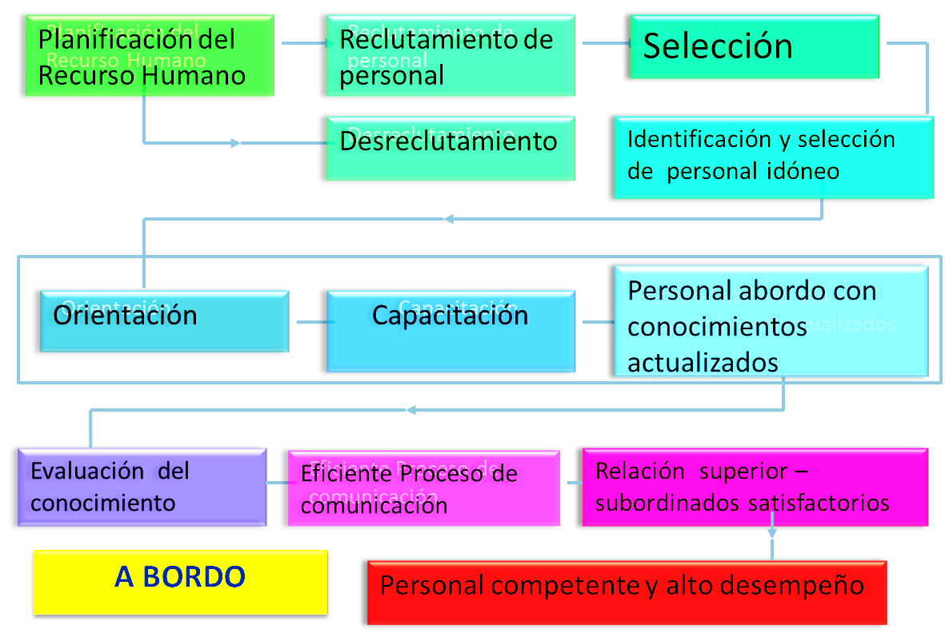
GESTIÓN DEL CONOCIMIENTO

Slide 25
MANTENIMIENTO DE LOS EQUIPOS DE COMUNICACIÓN
Preventivo
Disminuir altos costos ocasionados por fallas
Correctivo
Fallas permanentes o usted note reiteradamente que no le copian

Slide 26
AGENDA
Introducción
Objetivos
Fundamentación Teórica
Metodología
Propuesta
Conclusiones
Recomendaciones.

Slide 27
CONCLUSIONES
La recolección de información existente sobre Comunicaciones Navales En EL Buque Escuela Guayas permitió entender de mejor manera la importancia de su aplicación en la navegaciones.
La recopilación de información durante el Crucero Internacional 2012, permitirá conocer todos los requisitos necesarios para efectuar navegaciones internacionales.
Se diseñó una Guía de Comunicaciones Navales para el Buque Escuela Guayas, que permitirá mejorar la instrucción en futuras generaciones .
La propuesta de optimizar el proceso de comunicación naval como tema de investigación nos permitirá lograr impactos positivos en el desarrollo del personal a bordo, así mismo del equipo de comunicación..

Slide 28
AGENDA
Introducción
Objetivos
Fundamentación Teórica
Metodología
Propuesta
Conclusiones
Recomendaciones.

Slide 29
RECOMENDACIONES
Proponer una mayor cantidad de ayudas a la instrucción, para facilitar el aprendizaje de los Guardiamarinas embarcados.
Implementar una Guía de Comunicaciones navales para el Buque Escuela Guayas, a fin de que se convierta en base teórica para la instrucción de Guardiamarinas en futuras navegaciones
Difundir al personal nuevo a embarcarse, la información existente en manuales, para lograr una rápida familiarización con la unidad

Slide 30
GRACIAS POR SU ATENCIÓN

Slide 31
PREGUNTAS ?
Notes:
¿Es su presentación lo más escueta posible? Considere mover contenido adicional al apéndice.
Use las diapositivas del apéndice para almacenar el contenido al que posiblemente desee hacer referencia durante la diapositiva Preguntas o que puede ser útil para que los asistentes investiguen un poco más en el futuro.

